Slide 1
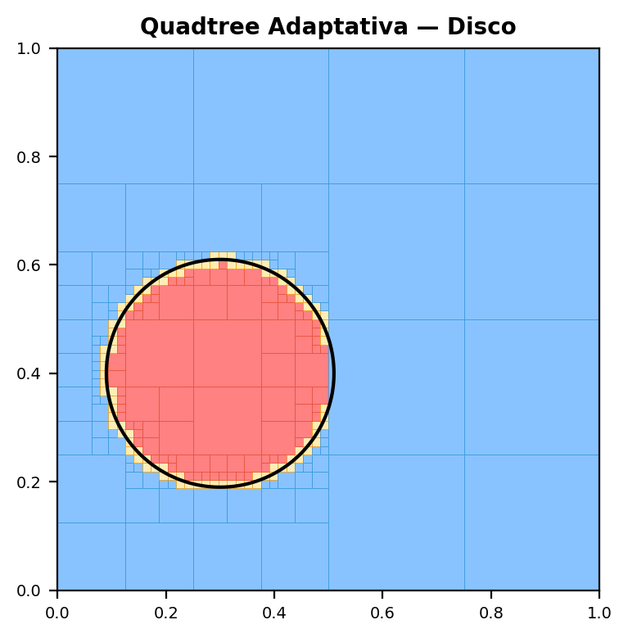
Representações Celulares
e Esfera Geodésica
Modelagem Geométrica — IMPA 2026
Prof. Luiz Henrique de Figueiredo
Fevereiro de 2026

Slide 2
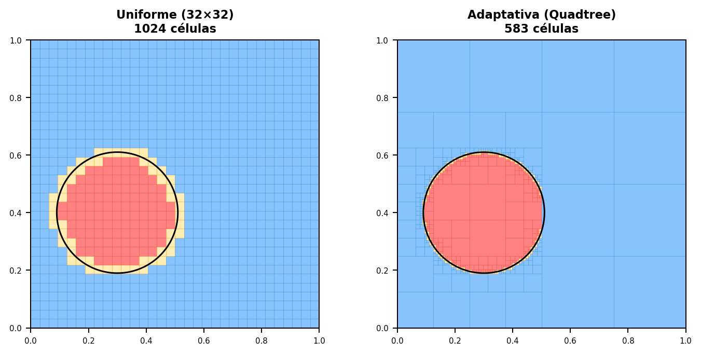
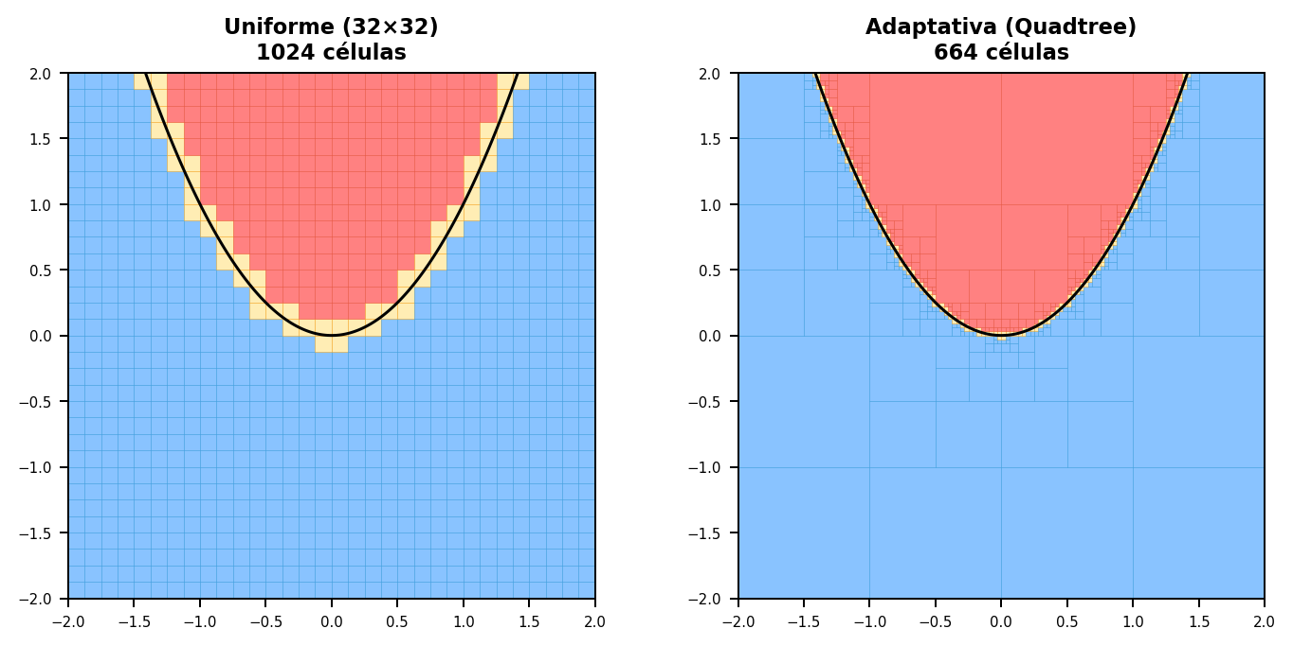
Tarefa 1 — Representações Celulares
Função implícita f(x,y)
f ≤ 0 → dentro | f = 0 → fronteira | f > 0 → fora
Classificação via TVI (Bolzano)
Avalia f nos 4 cantos da célula.
Sinais mistos → fronteira cruza a célula.
Uniforme vs. Adaptativa (Quadtree)
Uniforme: grade N×N (1024 células)
Adaptativa: refina só fronteira (583 células)
→ 43% menos células, melhor resolução
Disco c=(0.3, 0.4), r=0.21
Dentro
Fora
Fronteira
Parábola y ≥ x² + c, c = 0

Slide 3
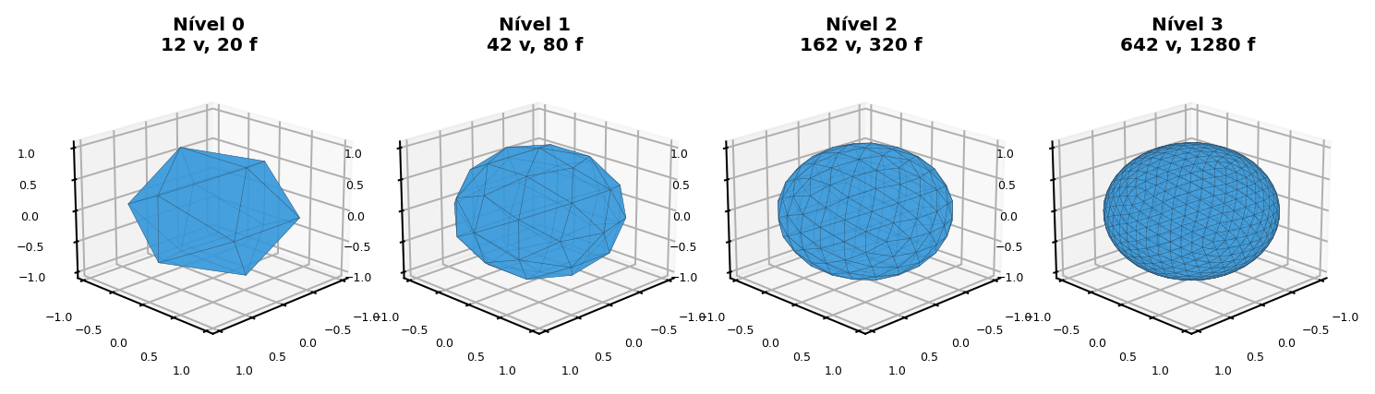
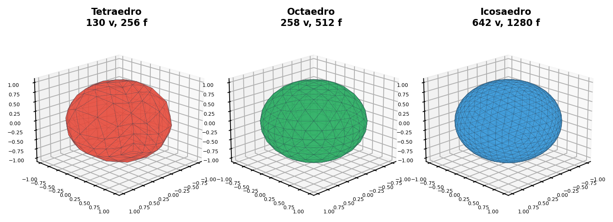
Tarefa 2 — Esfera Geodésica
Subdivisão 1→4 + Projeção
Cada triângulo ABC:
D=(A+B)/2, E=(B+C)/2, F=(A+C)/2
Normaliza: D ← D/‖D‖
→ 4 subtriângulos na esfera
Tabela Hash (vértices)
Chave = coordenadas arredondadas
Evita duplicatas em arestas compartilhadas
Garante V − E + F = 2 (Euler)
Qualidade (3 níveis)
Tetraedro: razão áreas = 6.52
Octaedro: razão = 2.09
Icosaedro: razão = 1.29 ✓
Evolução: Icosaedro nível 0 → 3 (12→642 vértices, 20→1280 faces)
Saída: formato Wavefront OBJ
esfera_icosaedro.obj | esfera_octaedro.obj | esfera_tetraedro.obj
Tetraedro vs. Octaedro vs. Icosaedro (3 subdivisões)

